Slide 1
Библия
Ветхий Завет
¾
Считается священной книгой в иудаизме и в христианстве
50 книг
Новый Завет
1/4
Считается священной книгой только в христианстве
27 книг

Slide 2
православные ‒ 77 книг (50ВХ + 27НЗ)
протестанты - 66 книг (39ВХ + 27НЗ)
католики – 74 книг (47ВХ + 27НЗ)

Slide 3
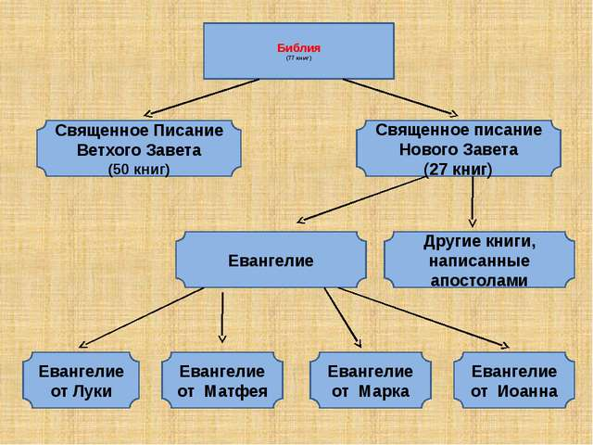

Slide 4
Ветхий завет — это чисто христианское название Библии. Оно употребляется для того, чтобы терминологически отделить еврейскую Библию от христианского Нового завета.

Slide 5
ТАНА́Х название еврейской Библии (в христианской традиции — Ветхого завета). Слово представляет собой акроним (начальные буквы) названий трёх разделов Священного Писания:
Тора́, ивр.— Пятикнижие
Невии́м, ивр.— Пророки
Ктуви́м, ивр.— Писания

Slide 6
Тора
Книга Бытие
Книга Исход
Книга Левит
Книга Чисел
Второзаконие

Slide 7
Невиим
Книга Иисуса Навина
Книга Судей Израилевых
1-я Книга Царств
2-я Книга Царств
3-я Книга Царств
4-я Книга Царств
Книга пророка Исаии
Книга пророка Иеремии
Книга пророка Иезекииля

Slide 8
(Невиим) Малые пророки
Книга пророка Осии
Книга пророка Иоиля
Книга пророка Амоса
Книга пророка Авдия
Книга пророка Ионы
Книга Пророка Михея
Книга пророка Наума
Книга пророка Аввакума
Книга пророка Софонии
Книга пророка Аггея
Книга пророка Захарии
Книга пророка Малахии

Slide 9
Кетувим
Псалтирь
Книга притчей Соломоновых
Книга Иова

Slide 10
(Кетувим) Пять свитков
Песнь песней Соломона
Книга Руфь
Книга Екклесиаста
Плач Иеремии
Книга Есфирь
Книга пророка Даниила
Книга Ездры
Книга Неемии
1-я Паралипоменон
2-я Паралипоменон

